Slide 1


Start
Loading

Slide 2
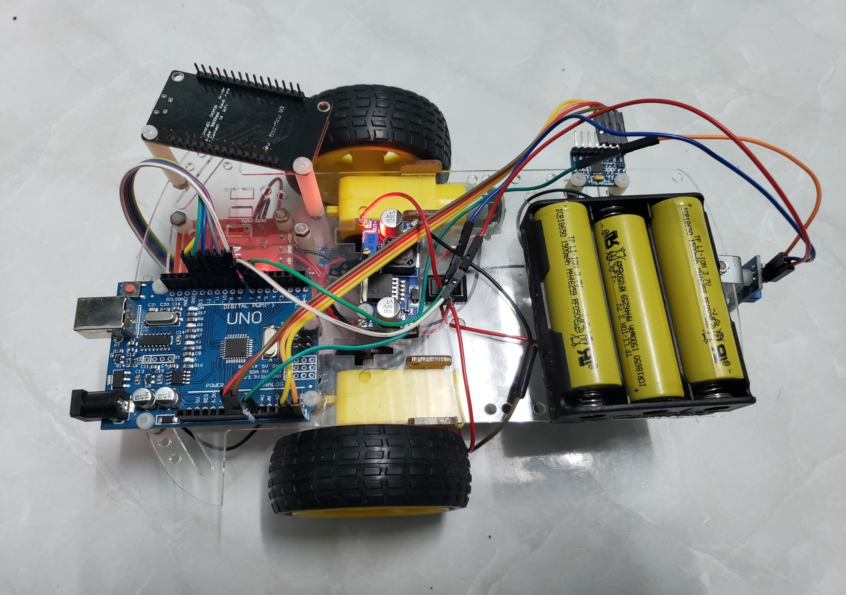
BÁO CÁO CUỐI KỲ NHÓM 2
Nguyễn Mạnh Quân 18TDH1
Ngô Đình Vinh 18TDH1
Lê Quang Linh 18TDH2
Trần Duy Hiệu 18TDH2
Đinh Duy Dự 18TDH1

Slide 3


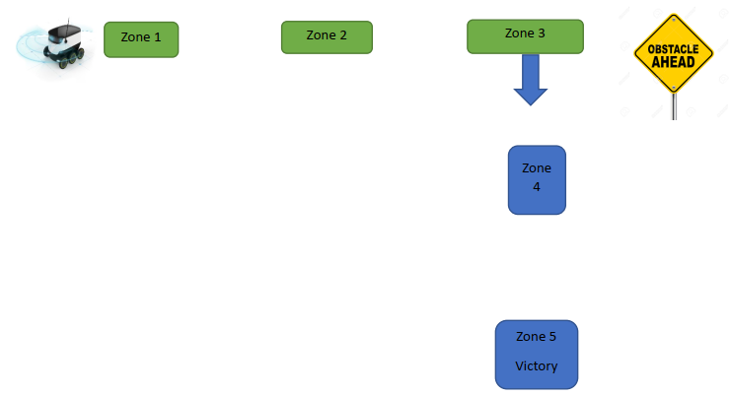
Yêu cầu dự án
Thiết kế và chế tạo một hệ thống robot có thể chạy thẳng và tránh chướng ngại vật.

Slide 4
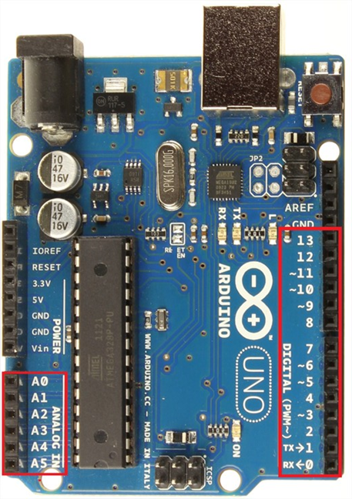
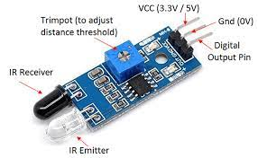
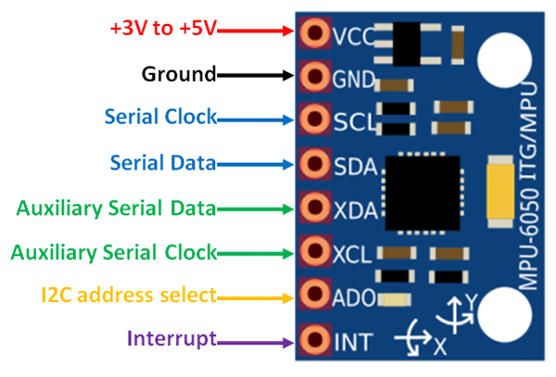
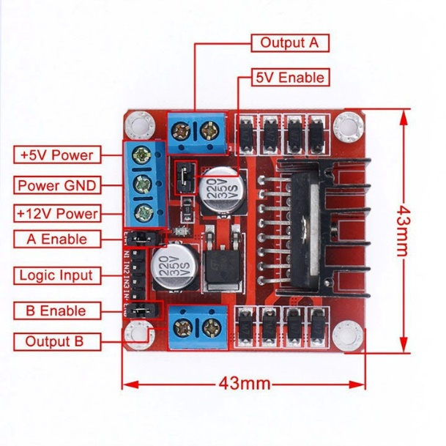
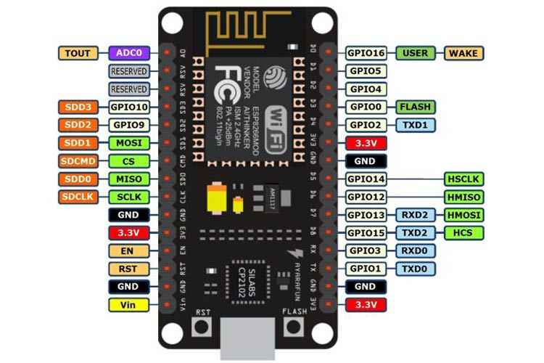
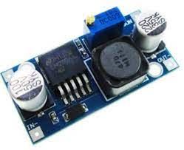
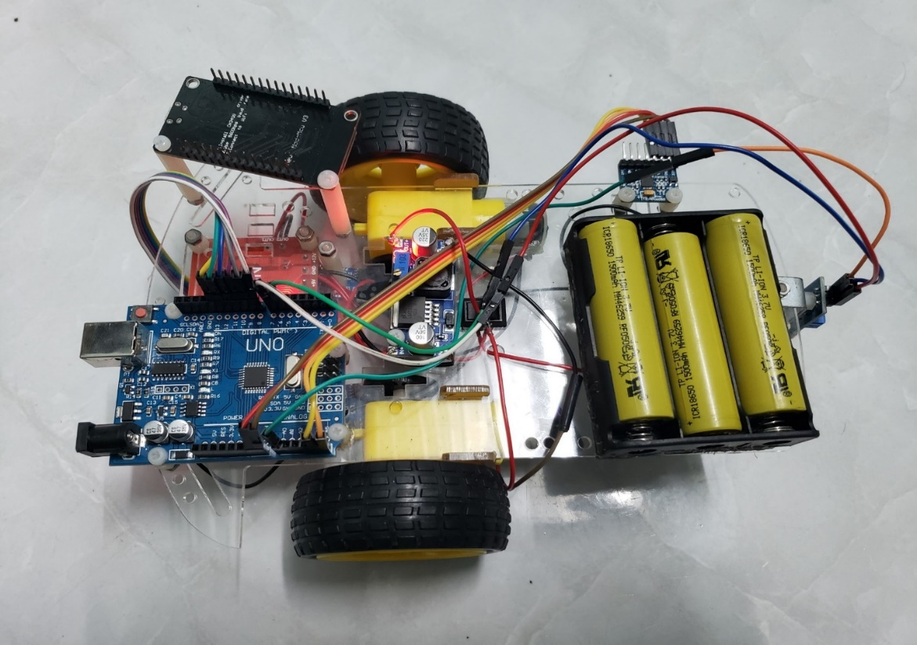
Infrared sensor
Arduino UNO
MPU6050
L298N
ESP8266 Node MCU
LM2596 DC-DC

Slide 5

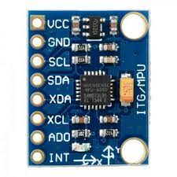

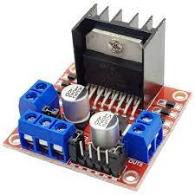
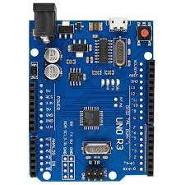
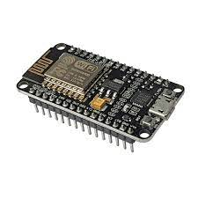

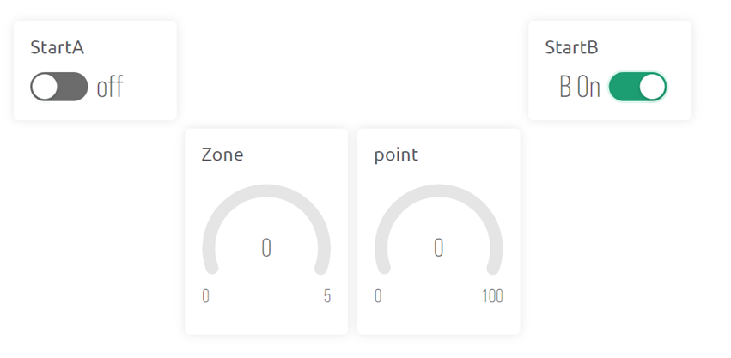
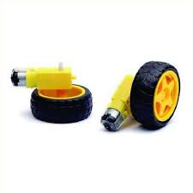
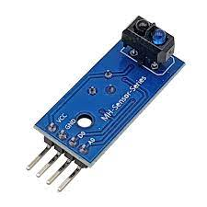
Sơ đồ kết nối
MPU 6050
Đọc giá trị góc z
I2C
12VDC
5V
LM2596
DC-DC
Software Serial
WiFi
12VDC
Đọc giá trị analog
Động cơ 12VDC
Zone

Slide 6
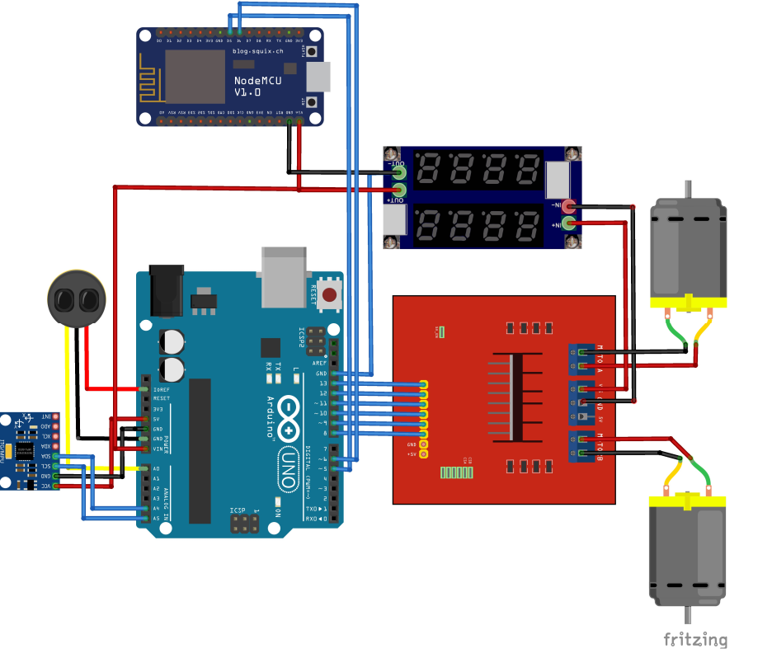
SƠ ĐỒ NỐI DÂY

Slide 7

Vì sao lại cần hệ thống thời gian thực
Trong khi có thể dùng code thường để chạy ?
RTOS
ISR
None-RTOS
setup
setup
TaskDrive
ISR
Task Drive
Task CheckZone
Task MPU
Khi nào cần đến hệ thống thời gian thực?
TaskMPU
TaskCheckZone
Đáp ứng được deadline thời gian thực.
Các dự án đòi hỏi cao về đáp ứng thời gian.
Dễ phân chia công việc (task)
Dễ bảo trì các Task

Slide 8


Suspended
vTaskSuspend()
vTaskSuspend()
vTaskResume()
Task Creation
Ready
Running
Event
vTaskSuspend()
Blocked
(Waiting)
Blocking API function called

Slide 9
Arduino UNO
mySerial.available()!=0
ESP8266
UART
TaskDrive
TaskCheckZone
TaskMPU
Forward & setSpeed
Zone ++
xQueueSend(pwm)
Ez = 0
xQueueReceive(pwm)
Start Trái
Start Phải
Zone = 3
xQueueSend()
xQueueReceive()
xQueueReceive()
xQueueSend()
Hiển thị đếm Zone
E z = 83
Turn
xTaskNotify()
xTaskNotifyWaitIndexed()
Hiển thị Point
Zone = 5
xQueueSend()
Stop
Góc z
Góc z
I2C
MPU 6050

Slide 10

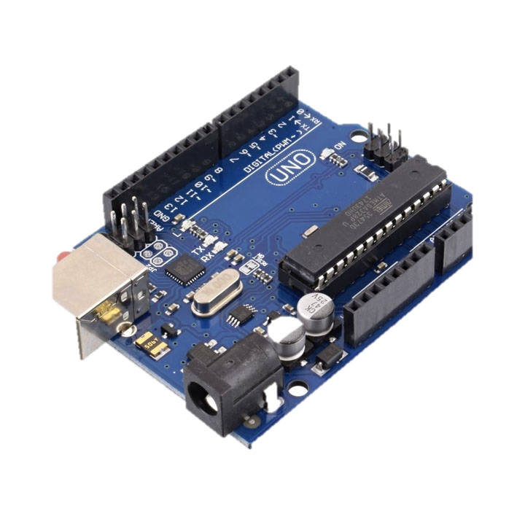
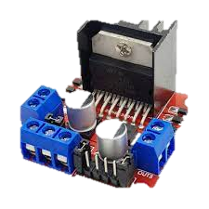
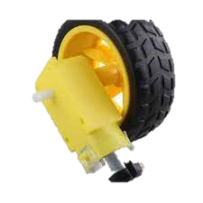
Task Drive
/*Khai báo chân điều khiển L298 với ENA và ENB để băm xung*/
#define ENA 11
#define IN1 12
#define IN2 13
#define IN3 10
#define IN4 8
#define ENB 9
SetSpeed()
void setSpeed()
{
int motorspeed2;
/*Nhận giá trị từ TaskMPU gửi tới để set giá trị cho hàm setSpeed()*/
xQueueReceive(Queue1,&motorspeed2,portMAX_DELAY);
Serial.println(motorspeed2);
analogWrite(ENA, 150);
analogWrite(ENB, motorspeed2);
}
digitalWrite(ENB,x);
digitalWrite(ENA,x);
digitalWrite(IN2,x);
digitalWrite(IN1,x);
digitalWrite(IN3,x);
digitalWrite(IN4,x);
_Start()
_Stop()
Forward()
TurnLeft()
TurnRight()

Slide 11


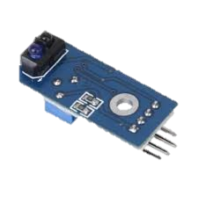
Task Drive
Start
While(mySerial.available()==0){}
mySerial.available()!=0
_Start
Task Check Zone
Forward
SetSpeed
Task MPU
Queue1(read_Zone)
read_Zone =3 or 5
Queue1
Zone =3 or =5 ?
Turn
Turn enough
xTaskNotifyWaitIndexed()
xTaskNotify()
Queue1(&Zone)
xTaskNotify()
Blocked
Stop
UnBlock

Slide 12
Go straight
Task MPU
Task Drive
State = 1;
State ++;
z0
_Start
State =! 1
Update z
Forward
Pwm2 = pwm2 + Kp*(z0-z)
xQueueReive(&pwm2)
Queue1
xQueueSend(&Pwm2)
SetSpeed (int pwm2)

Slide 13

Turn left or right
Task MPU
Queue
xQueueReceive(&Zone3)
TaskCheckZone
State = 2;
Zone3 = 3;
Zone =3
Queue2
xQueueReceive2(&Turn)
xQueueSend(&Zone)
Turn = 1
Turn = 2
TaskDrive
While(z-83)
While(z+83)
Turn
TurnLeft
xQueueSend
(&TurnLeft)
TurnRight
xQueueSend
(&TurnRight)
Update z0

Slide 14
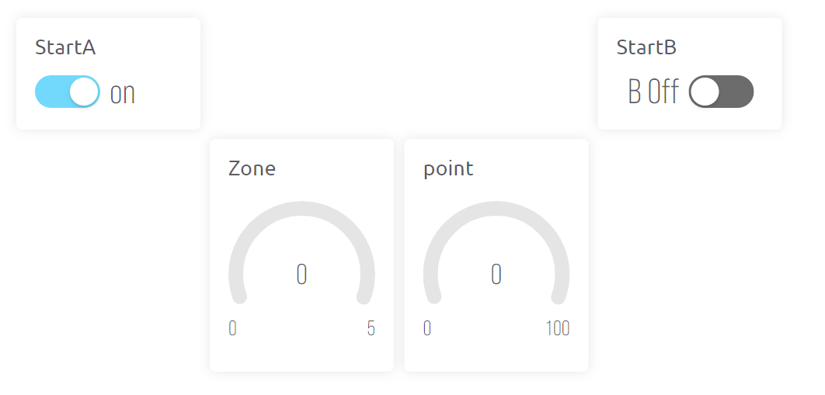

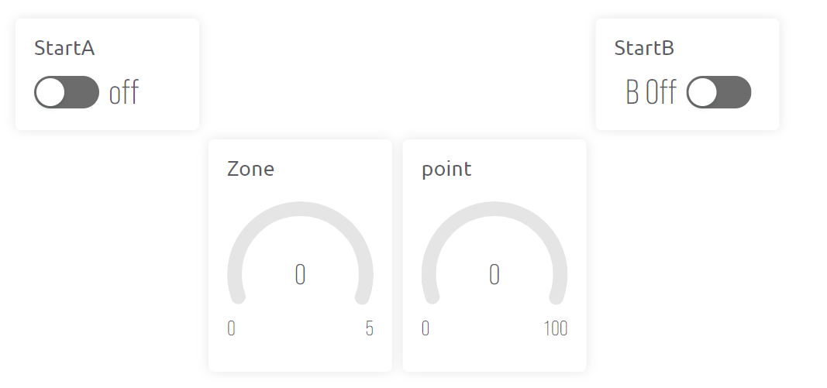

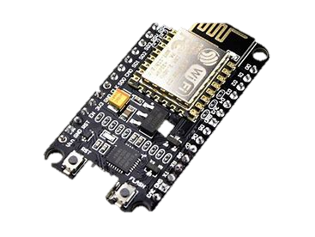
Arduino UNO
ESP8266
Blynk IOT
Zone

Slide 15

Time Slice
Character received on UART
MPU (1)
Dectect Zone = 3
Dectect Zone = 5
Check Zone (1)
When Zone = 3, then this task is blocked
When Zone = 5, then the car is stop
Drive (1)
Queues have not been created yet, then only idle task run
Idle task (0)
0
Time

Slide 16
Đánh giá xe và sân thi đấu
Xe chạy chưa được thẳng tuyệt đối: chạy thẳng 6m thì bị lệch khoảng 5 độ.
Xe chưa rẽ được đúng chính xác 90 độ
Sau nhiều lần chạy thử không thành công, thì em nhận ra là phụ thuộc vào “tâm linh”.
Sân thi đấu hơi gồ ghề, ảnh hướng đến chất lượng chạy thẳng, đặc là zone 3, dẫn tới khó khăn khi rẽ nếu đi với tốc độ cao

Slide 17
Hướng phát triển
Đo thông số môi trường
Quét nhà, lau nhà
Vận chuyển hàng hoá

Slide 18
Link code
Thanks for listening
https://github.com/dinhduydu/node-MCU-arduino-

